Slide 1
Windows 7,8,10 tensorflow width Anaconda3 install (python 3.5. ver)
Only 64bit
Windows tensorflow
Anaconda3
2017 04 최종

Slide 2

Inatall Anaconda

Slide 3



Inatall Anaconda - 1 (download)
#반드시 64bit 환경에서만 사용 가능하다, 아래 그림이나 Url에 링크가 걸려있다#
Anaconda3 와 Git 설치를 통해 기본적인 python을 사용할 수 있게 된다.
설치과정 약 30분 ~ 1시간
https://repo.continuum.io/archive/.winzip/Anaconda3-4.2.0-Windows-x86_64.zip

Slide 4
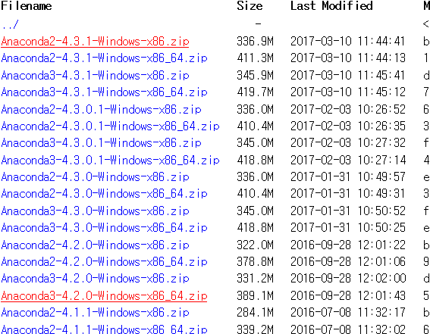
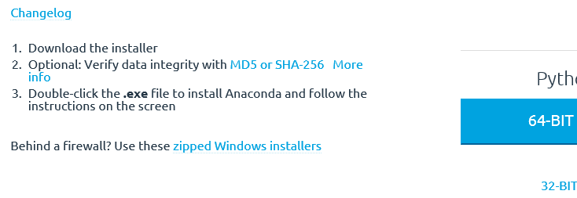
Inatall Anaconda - 1 (download)
홈페이지에 가게되면 ‘3.6’버전이 나오게 되는데
Tensorflow 를 실행하는데 필요한 버전은 ‘3.5.’
여기를 클릭해서 들어가 3.5 ver을 다운받는다.

Slide 5
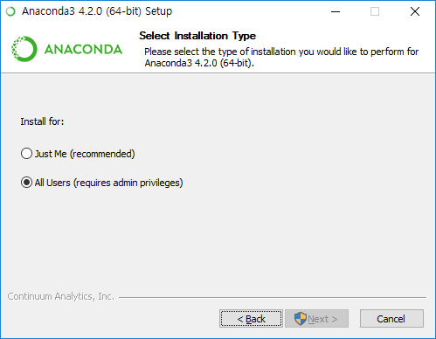
Inatall Anaconda - 2 (install start)
Anaconda3 설치시
관리자 권한 설정을 위해
All Users로 설치한다.
그다음은 Next Next
(이후의 설치에서 불필요한
권한 설정을 하지 않기 위해)

Slide 6
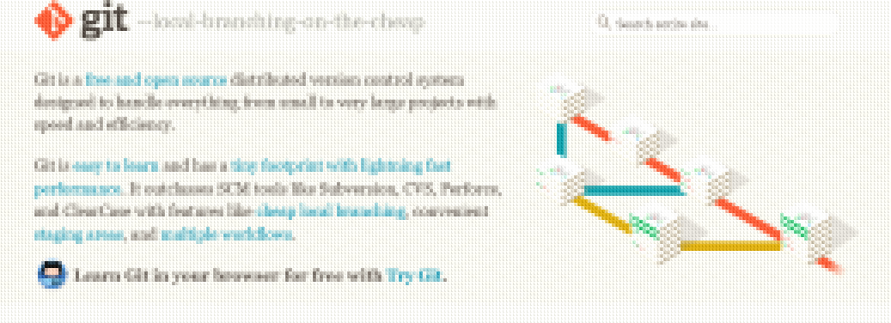
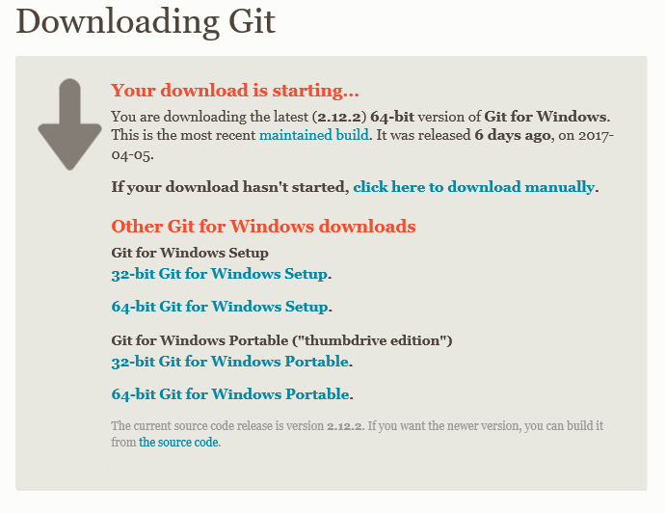
Git 설치
https://git-scm.com/download/win
위의 링크나 그림을 클릭해도 다운로드 경로로 들어갈 수 있다.
Git 을 통해 pip 명령어를 사용할 수 있다.
기본적으로 windows python은 pip 를 이용한 설치를 권장한다.

Slide 7
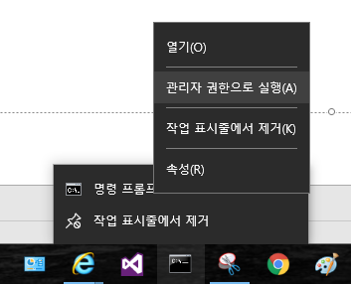
Windows Tensorflow 설치
Cmd 창을 열어 아래의 커맨드를 실행해야 된다.
(실행하기 전에 반드시 설치는 관리자 권한이 필요하다)
Cpu : pip install tensorflow
pip install --ignore-installed --upgrade https://storage.googleapis.com/tensorflow/windows/cpu/tensorflow-1.0.1-cp35-cp35m-win_amd64.whl
Gpu : pip install tensorflow-gpu
pip install --ignore-installed --upgrade https://storage.googleapis.com/tensorflow/windows/gpu/tensorflow_gpu-1.0.1-cp35-cp35m-win_amd64.whl

Slide 8
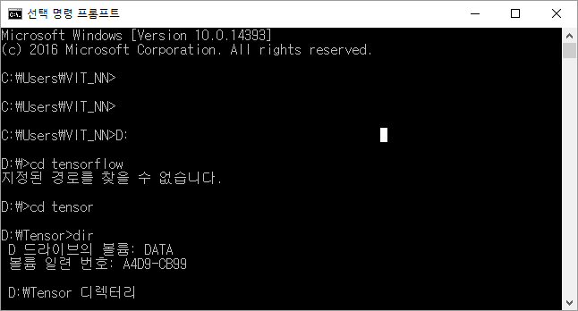
Windows Tensorflow 설치
오른쪽 그림처럼 아무 경로에서 설치를 시작해도 Anaconda에서 자동적으로 설치 경로를 잡아주기 때문에 어디서든 설치하면 된다.
다만, 앞으로 필요한 데이터들을 관리하기 위해 자신이 지정하는 특정 위치에서 시작하는 것이 좋다.
폴더이동 명령어 : cd [폴더 경로]
폴더 한칸뒤로 : cd..
드라이브 변경 : [해당 드라이브]:

Slide 9
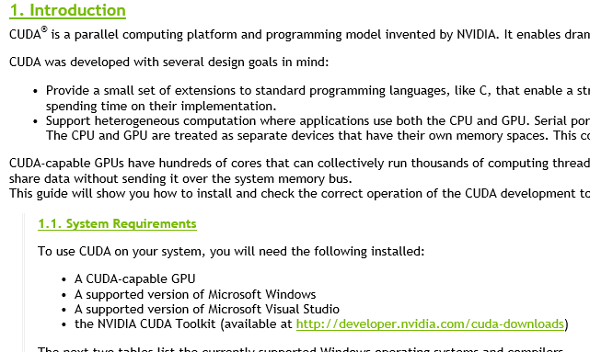
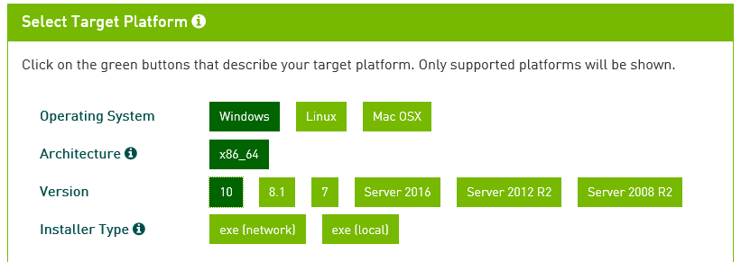
Windows Tensorflow Gpu 설치 - 1
2가지를 설치해야 된다.
1. CUDA® Toolkit 8.0
NVIDA’s documentation
아래 그림처럼 ver에 맞게 설정하고
다운로드 설치를 하면 된다.

Slide 10
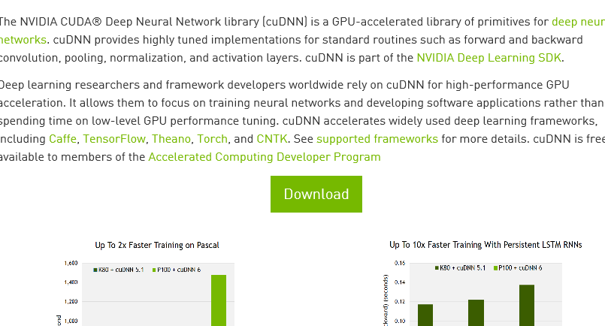
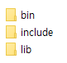
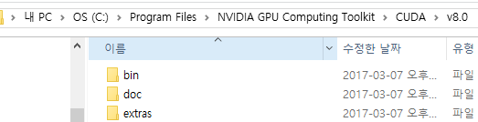
Windows Tensorflow Gpu 설치 - 2
2. cuDNN v5.1
NVIDA’s documentation
하지만 회원가입을 해야 하기 때문에
번거로운 작업 없이 아래의 링크로 다운
http://naver.me/5TUNGOpq
(2017 4 11 이후 100회 한정)
그리고
이 파일들을
여기 위치에 복사한다

Slide 11
Windows Tensorflow 설치 Error
if you have Cannot remove entries from nonexistent file \anaconda32\envs\tst\lib\site-packages\easy-install.pth
-> typing:
pip install --upgrade --ignore-installed setuptools
(setuptools 모듈 업데이트 필요)
not a supported wheel on this platform
-> typing:
pip install --upgrade pip
(pip 모듈 업데이트 필요)
->
Delete auther python exe program
(Anaconda3 64bit ver 이외의 파이선 실행 프로그램들과 충돌이 나기 때문에 나머지를 지우면 작동한다)

Slide 12
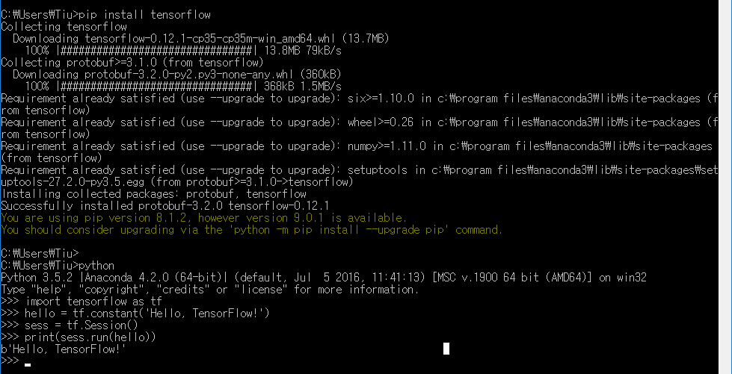
Windows Tensorflow 설치 과정 - cpu
import tensorflow as tf
Hello = tf.constant(’Hello, Tensorflow!’)
sess = tf.Session()
print(sess)
-> b’Hello, Tensorflow!’

Slide 13
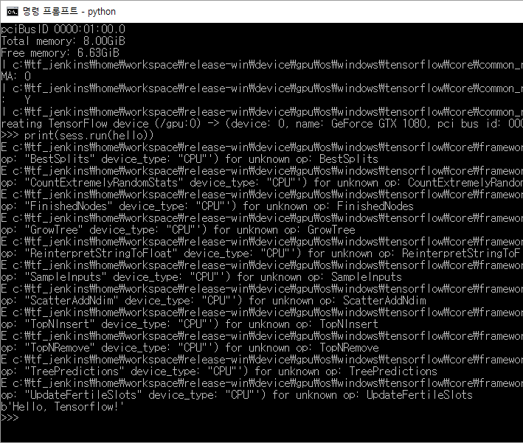
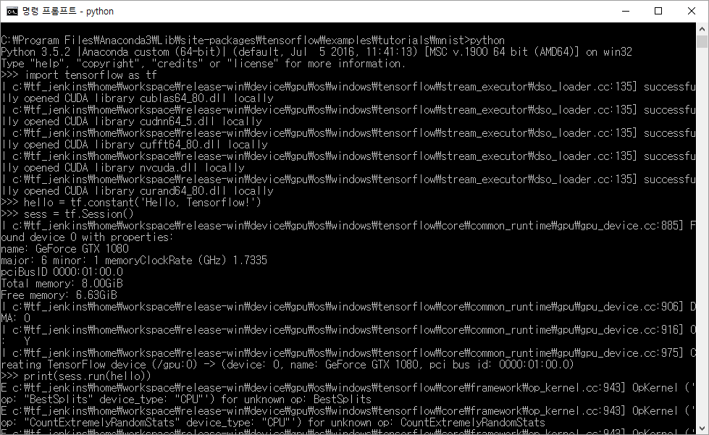
Windows Tensorflow 설치 과정 - gpu
import tensorflow as tf
Hello = tf.constant(’Hello, Tensorflow!’)
sess = tf.Session()
print(sess)
-> b’Hello, Tensorflow!’

Slide 14
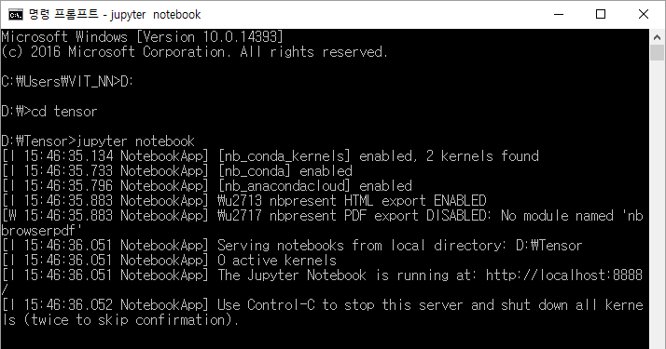
Windows Tensorflow Jupyter notebook
cmd : Jupyter notebook
Jupyter notebook 도 마찬가지로 cmd에서 위의 명령어를 치면 실행이 된다.
종료할때는 cmd 창에서
Ctrl + c 키를 눌러 정상종료
후 열려있는 notebook 창을 닫는다.

Slide 15
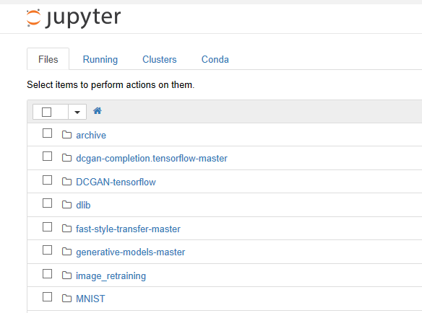
Windows Tensorflow Jupyter notebook
Jupyter notebook 에서의 시작 위치는 cmd 창에서 마지막 위치와 동일하다.
또한 실시간으로 파일이 업데이트 되므로
동시접근만 아니라면 충분히 변경이 가능하다

